Slide 1
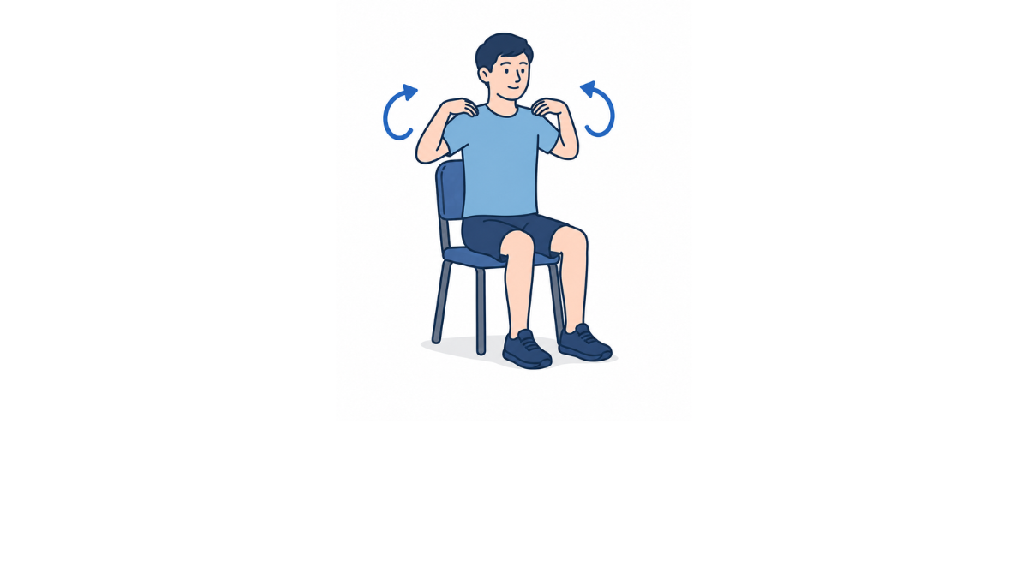
10回×2セット
・肩甲骨を動かすことを意識して行いましょう。
・前回し10回、後ろ回し10回の1セットづつ行います。

